Slide 1
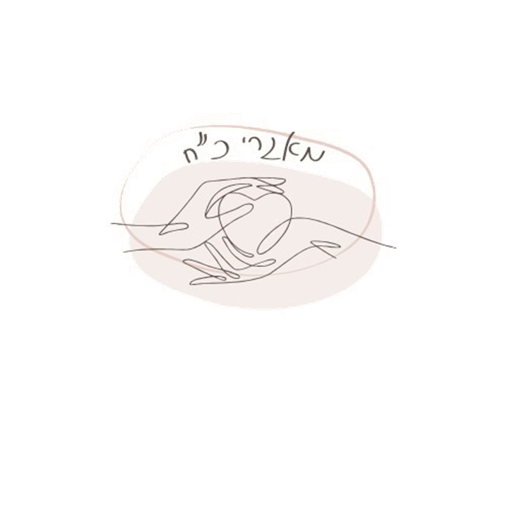


משרד החינוך
מינהל פדגוגי
אגף בכיר שירות פסיכולוגי ייעוצי
כלים ופעילויות
לחיזוק כוחות ולניהול שיח רגשי
לילדים ולצוות החינוכי
גיבור העל - "רועי מצרף למשחק"
גיל רך

Slide 2
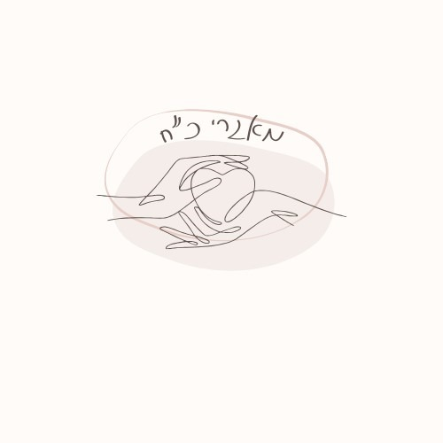



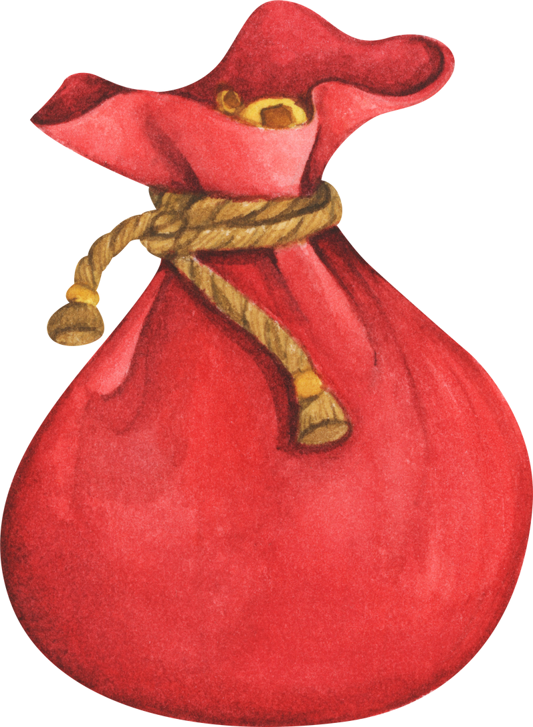
משרד החינוך
מינהל פדגוגי
אגף בכיר שירות פסיכולוגי ייעוצי
"כן, מאין כוחות לשאוב..." (רחל שפירא)
המאגר, שייבנה בהדרגה, יתעדכן בשפ"ינט ואתם תוכלו להיכנס ולקבל עוד ועוד כלים לחיזוק החוסן האישי והקבוצתי. בעזרת כלי השיח, הפעילויות והרעיונות שיתווספו למאגר תוכלו לעודד את הילדים והצוות לשתף בחוויותיהם בצל המצב הביטחוני, להיתמך ולתמוך, לעבד את רגשותיהם ולהרחיב את מאגר כוחות ההתמודדות שלהם.
"היחד הקבוצתי" והקשרים הבין-אישיים, תורמים לרווחה נפשית, ובתקופה בה מספר הילדים והעמיתים שזקוקים למענה רגשי הולך וגדל, כל התערבות במליאה או קבוצתית יכולה לסייע לרווחה הנפשית ולחזק משאבי התמודדות.
חשוב להפעיל שיקול דעת ולגלות רגישות בבחירת כלי השיח והפעילויות ולהתאימם לתלמידים ולצורכיהם. אפשר ואף כדאי לשלב את הכלים בלמידה בתחומי הדעת.
חוסן קבוצתי
חוסן אישי

Slide 3


משרד החינוך
מינהל פדגוגי
אגף בכיר שירות פסיכולוגי ייעוצי
רציונאל
התנהגויות 'פרו-חברתיות' - התנהגויות חיוביות שמטרתן להיטיב עם הזולת: גילויי אכפתיות ודאגה, כוונה טובה לעזור, שיתוף בחפצים ונתינה, התחשבות (רוזנטל, גת וצור, 2008). אחת ההתנהגויות הפרו-חברתיות היא דאגה לאחר. שיתוף חברים הוא מעשה של נתינה. המשתף נדרש לגלות ערנות ולפעול על מנת לצרף ילד לפעילות שלו. בעצם הנתינה החברתית אני מרגיש משמעותי ותורם לאקלים הגן. השיתוף מחזק את המשתף ואת המשתתף.
מטרות
הילדים ילמדו לזהות חבר שניתן לשתף
הילדים ישתפו את החבר במשחק

Slide 4
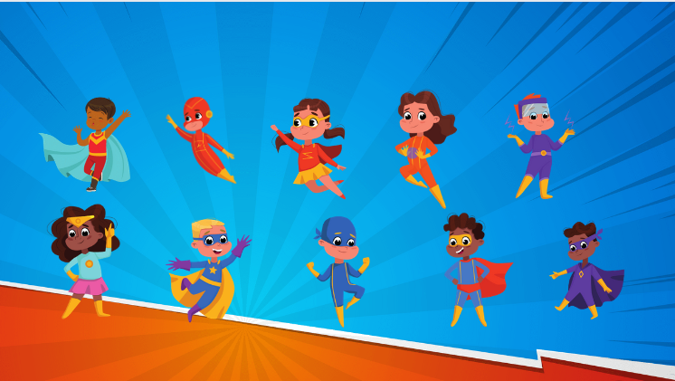
Notes:
אפשרות א': הפעילות הנוכחית מהווה מפגש המשך לפעילות "עודד המעודד" ו/או "גלי, מקשיבה לי".
נפתח:
ילדים יקרים, במפגש הקודם הכרנו את גיבורי-העל האהובים עליכם. הכרנו גם את "עודד המעודד" ואת גיבורת העל – "גלי, מקשיבה לי".
עודד עזר לנו ללמוד איך אנחנו יכולים לעודד חברים, כדי שימשיכו בפעילות, ירגישו טוב עם עצמם וגם אנחנו נרגיש טוב וחלק מהקבוצה.
היום נכיר גיבור-העל מיוחד במינו שקוראים לו רועי.
אפשרות ב': הפעילות הנוכחית היא פעילות ראשונה בסדרה
נפתח:
היום, ילדים, הייתי רוצה להכיר את גיבורי וגיבורות העל האהובים עליכם, ספרו לי עליהם
נקשיב לדברי הילדים
נשאל:
"מה הופך את גיבור-העל שלכם למיוחד?"
נקשיב לתשובות הילדים:
נכוון את הילדים גם לתשובות המספרות על התנהגויות של עזרה לאחר.
נאמר:
"מעבר ליכולות הפיזיות המיוחדות של הגיבור, גיבור-על עוזר לחברה.
הוא רואה את הקושי, הסבל, הבעיה שקיימים והוא בא כדי לעזור לאנשים שקשה להם.
לפעמים פונים אליו בבקשת עזרה ולפעמים הוא בעצמו שם לב שיש צורך בעזרה והוא בא לעזור."
היום נכיר גיבור-העל המיוחד במינו שקוראים לו רועי.

Slide 5

Notes:
נשאל:
מה אתם חושבים יכול להיות כוח העל של רועי?
נקשיב לתשובות הילדים ונאמר:
לרועי יש כוח על שעוזר לו לראות חברים שרוצים להצטרף ולשתף אותם במשחק.
רועי שיחק עם חבריו במרכז המשפחה, כולם הכינו ארוחת ערב טעימה. אריאל התקרבה והסתכלה, רועי שם לב שאריאל מתעניינת, הוא הציע לה להצטרף למשחק.
אריאל כל כך שמחה ואמרה "כן! אני רוצה לשחק אתכם, תודה רועי!"
רועי שמח מאד להשתמש בכוח העל שלו והיה גאה בעצמו.
נשאל:
מדוע לדעתכם אריאל ורועי שמחו?
איך מרגיש לדעתכם מי שמשתף אחרים במשחק? ומי שמשתפים אותו?
נסביר:
כשאנו משתפים במשחק, אנחנו מרגישים שמחה, הנאה, גאוה, אנחנו מרגישים שאנחנו חברים טובים, אכפתיים ומתחשבים.
כשמציעים לי להצטרף אני מרגיש/ה ביטחון, שייך/ת, אני מרגיש/ה שמח/ה ורגוע/ה, שרוצים להיות איתי, ששמים לב אלי – זו הרגשה מאוד טובה.

Slide 6

Notes:
נתרגל:
באמצעות שני השלבים הבאים -
שלב ראשון: נזהה חבר/ה שרוצה להצטרף
שלב שני: נציע לחבר/ה להצטרף
נשאל:
איך נדע/נזהה שחבר/ה רוצה להצטרף למשחק?
נקשיב לתשובות הילדים
אנחנו יכולים לזהות כשהחבר רוצה להצטרף למשחק, בדרכים הבאות:
- אנחנו משחקים וחבר מבקש להצטרף למשחק
- אנחנו משחקים וחבר נמצא קרוב אלינו ומתבונן עלינו. הוא לא מבקש במילים להצטרף.
- אנחנו רואים שהחבר לא מוצא משחק שהוא יכול לשחק בו.

Slide 7
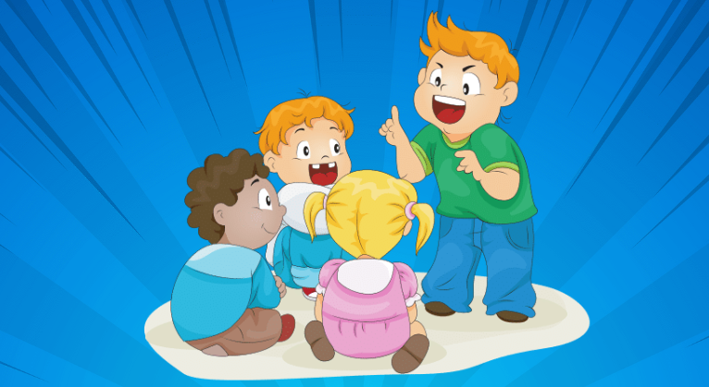
Notes:
נאמר:
בתמונה אנחנו רואים קבוצה משחקת וילד מבקש להצטרף למשחק.
נשאל:
איך הקבוצה יכולה לענות לו ולהציע לו להצטרף למשחק?
נקשיב לתשובות הילדים - יתכן שיעלו כל מיני תשובות, נעודד תשובות שיש בהן רצון לצרף את החבר למשחק.
(תגובות אפשרויות של הקבוצה לבקשת הילד להצטרף למשחק:
"בטח, בוא תצטרף אלינו בשמחה. אנחנו משחקים ב... איזה תפקיד אתה רוצה במשחק שלנו?")
נדגיש:
כשחבר מבקש להצטרף – סימן שהוא רוצה להיות איתנו – נקבל אותו בצורה נעימה.
כשנצרף חבר למשחק נספר לו מה הפעילות שאנחנו עושים, מה אנחנו מתכננים, נציע לו תפקיד, נשאל איזה תפקיד הוא רוצה לקחת במשחק.
לפעמים נציע לחבר להצטרף ולהמתין כמה רגעים עד שנוכל לצרפו למשחק.
נדגים:
הילדים יתרגלו איך מצרפים למשחק - הגננת תציע פעילות לקבוצת ילדים מתנדבים, בזמן שישחקו, אחד הילדים יבקש להצטרף אליהם.
נשאל את הילדים שהדגימו: איך הרגשתם כששיתפתם? איך הרגשת כששיתפו אותך?

Slide 8

Notes:
נאמר:
בתמונה אנחנו רואים ילדים משחקים וילדה נמצאת קרוב אליהם ומסתכלת.
נשאל:
מה אתם מציעים לעשות במצב הזה? הציעו רעיונות גם לילדים שמשחקים וגם לילדה שמסתכלת עליהם.
נשאל:
אפשר להציע לילדה להצטרף, איך נזמין אותה? מה נגיד לה?
לדוגמה: אנחנו מדפדפים בספר, בואי תצטרפי אלינו/ אנחנו רוצים שתהיי איתנו/ יהיה לנו כיף יחד.
נאמר:
כשנצרף חברה, נספר לה מה הפעילות שאנחנו עושים, מה אנחנו מתכננים, נציע לה תפקיד, נשאל איזה תפקיד היא רוצה לקחת במשחק.
לפעמים, נציע לחברה להצטרף ולהמתין כמה רגעים עד שנוכל לצרפה למשחק.
נדגים:
הילדים יתרגלו איך מזמינים למשחק - הגננת תציע פעילות לקבוצת ילדים מתנדבים וילדה נוספת תשב לידם ותתבונן בהם.
נשאל את הילדים שהדגימו: איך הרגשתם כששיתפתם, כששיתפו אותך?

Slide 9
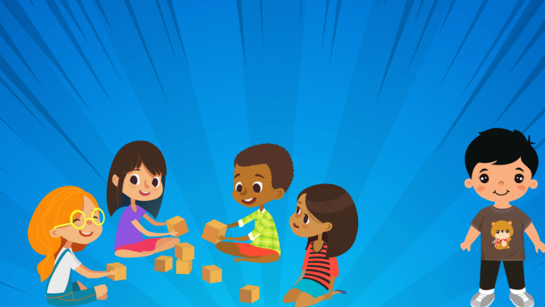
Notes:
נאמר:
בתמונה אנחנו רואים קבוצה משחקת וילד שלא מוצא משחק לשחק בו.
נשאל:
מה אתם מציעים לעשות?
הציעו רעיונות גם לילדים שמשחקים וגם לילד שלא מוצא משחק לשחק בו.
נקשיב לתשובות הילדים ונציע רעיונות:
נציע לילד להצטרף אלינו - "בוא תצטרף אלינו אנחנו משחקים בקוביות, אנחנו בונים גן חיות".
נדגיש:
כשנצרף חבר נספר לו מה הפעילות שאנחנו עושים, מה אנחנו מתכננים, נציע לו תפקיד, נשאל איזה תפקיד הוא רוצה לקחת במשחק.
לפעמים נציע לחבר להצטרף ולהמתין כמה רגעים עד שנוכל לצרפו למשחק.
נדגים:
הילדים יתרגלו איך מצרפים למשחק - הגננת תציע פעילות לקבוצת ילדים מתנדבים והקבוצה תצרף חבר.
נשאל את הילדים שהדגימו: איך הרגשתם כששיתפתם, כששיתפו אותך?
נשאל את הילדים שהדגימו: איך הרגשתם כששיתפתם, כששיתפו אותך?

Slide 10
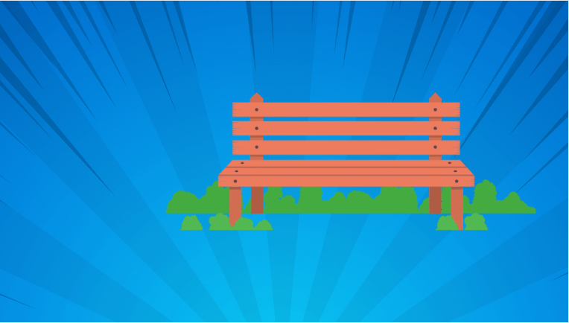
Notes:
נחשוב עם הילדים על מצבים נוספים בהם אפשר לזהות חברים שרוצים להצטרף למשחק (למשל בחצר הגן, אחה"צ בגן השעשועים...)
נחזור על השלבים שייסעו לנו לצרף חבר למשחק ועל הדרכים שבהן אפשר להזמין למשחק.
ניצור:
ניתן לחשוב על מרחב בו ילדים יהיו כשהם מעוניינים להצטרף, לדוגמה: "ספסל חברות".

Slide 11


רגע לפני סיום
היום הכרנו את רועי שמצרף למשחק.
רועי רואה חבר ומצרף אותו למשחק
נעים לצרף ולהצטרף למשחק יחד.
נמשיך לצרף חברים לפעילויות שלנו.

Slide 12
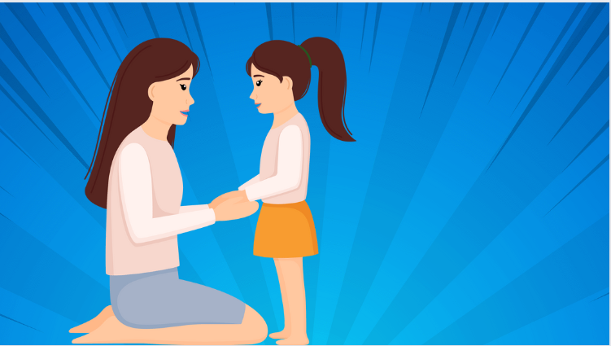
הורים יקרים,
בשבוע האחרון אנחנו לומדים ומתרגלים צירוף חברים למשחק.
שוחחנו עם הילדים על כך שהיכולת לצרף למשחק מורכבת מהשלבים הבאים:
שלב ראשון: נזהה חבר/ה שרוצה להצטרף
שלב שני: נציע לחבר/ה להצטרף
תרגלנו דרכים שונות שבהן ניתן להזמין חברים למשחק.
אתם מוזמנים לחזק את ילדכם על פעמים בהם יצרפו אחרים למשחק, בין אם יעשו זאת ביוזמתם ובין אם לבקשת החבר/ה.
Notes:
מכתב מוצע להורים.

